Slide 1
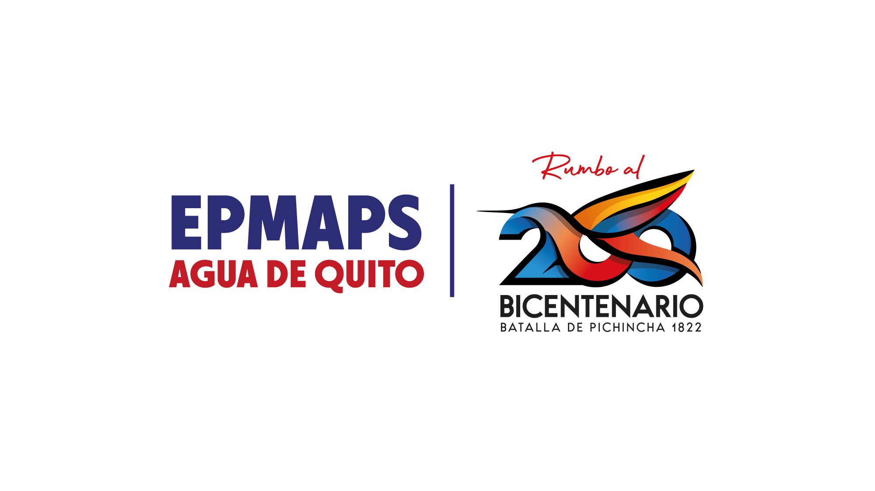
PLAN DE CONTINGENCIA ANTE ERUPCIÓN DEL VOLCÁN COTOPAXI

Slide 2
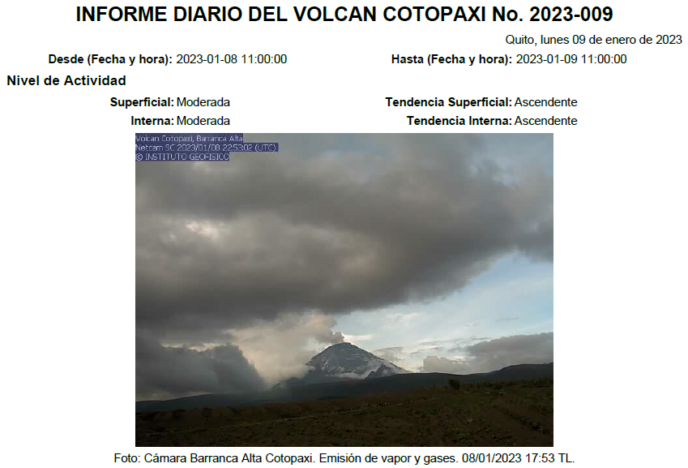
No se reportan novedades en los sistemas de agua potable y saneamiento.
Las plantas de tratamiento están operando con normalidad. La infraestructura principal de las plantas están protegidas ante caída de ceniza y se realizan acciones operativas en las plantas para garantizar la calidad de agua a ser distribuida al DMQ.

Slide 3
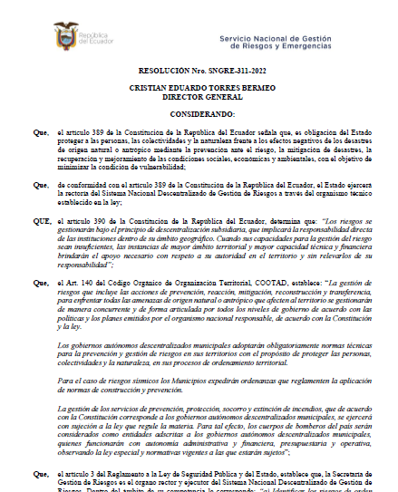
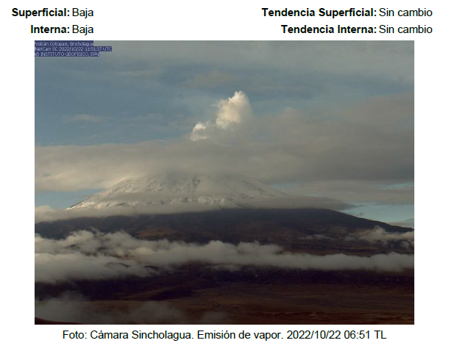
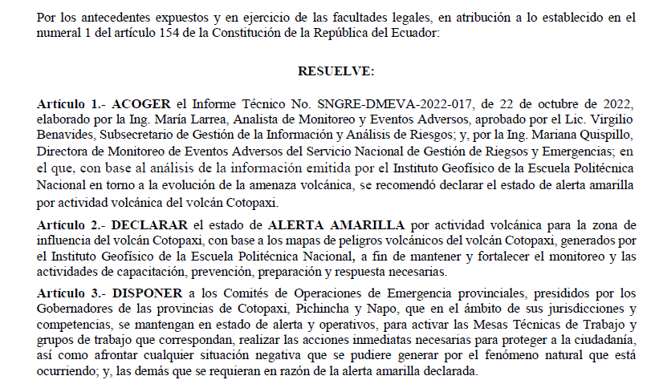

Slide 4
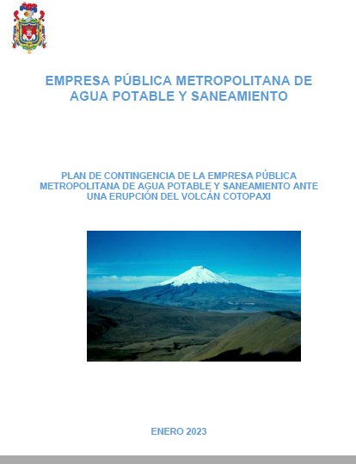
Plan de Contingencia de EPMAPS Ante Erupción del Volcán Cotopaxi
Escenarios 1 a 4 de pequeño a muy grave
Caída de Cenizas y Lahares

Slide 5
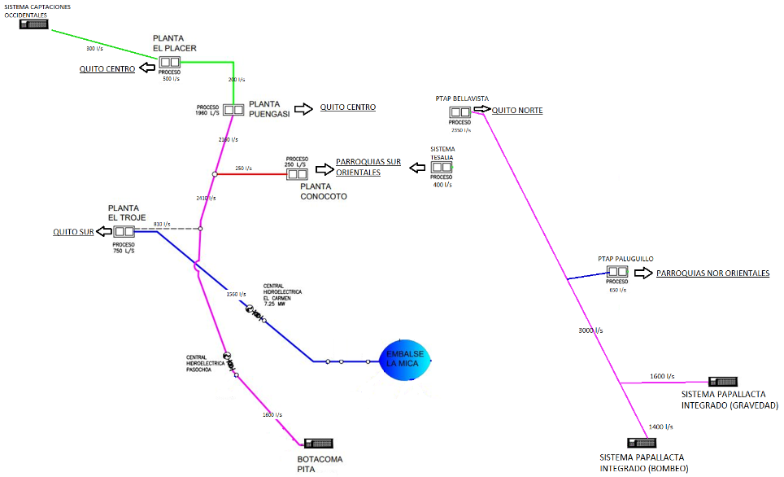
ESQUEMA SISTEMA DE AGUA POTABLE
Q Total = 6.750 L/s

Slide 6
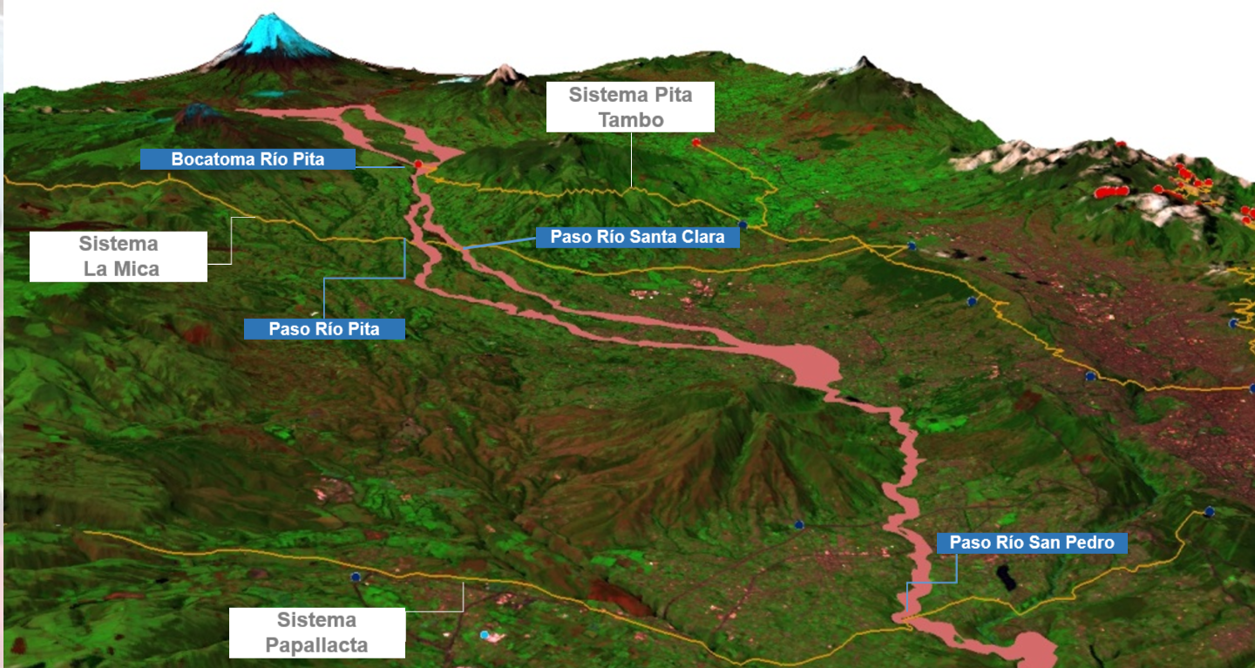
* Posibles afectaciones del volcán Cotopaxi
PTAP EL TROJE
PTAP CONOCOTO
PTAP EL PUENGASI
PTAP BELLAVISTA

Slide 7
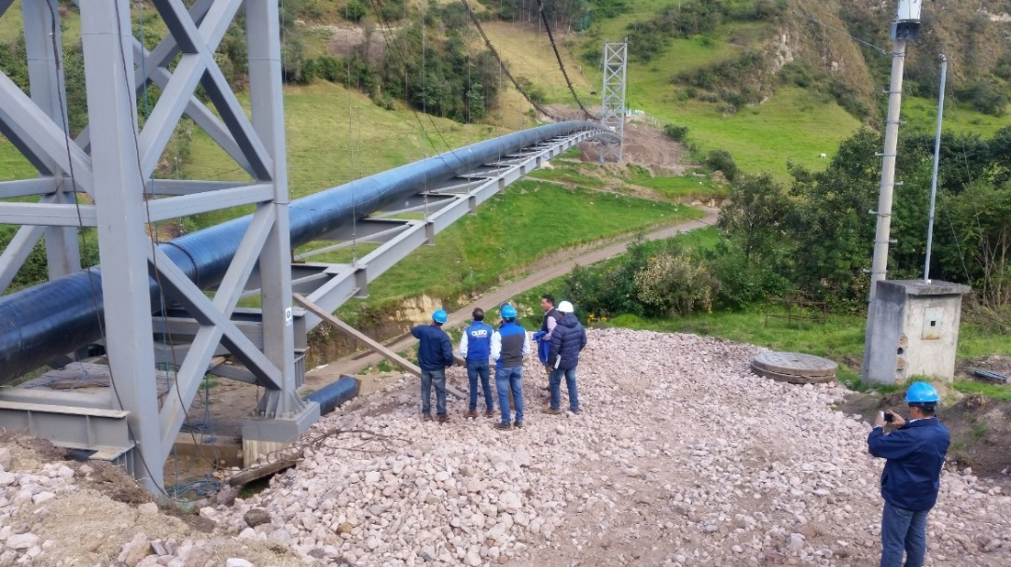
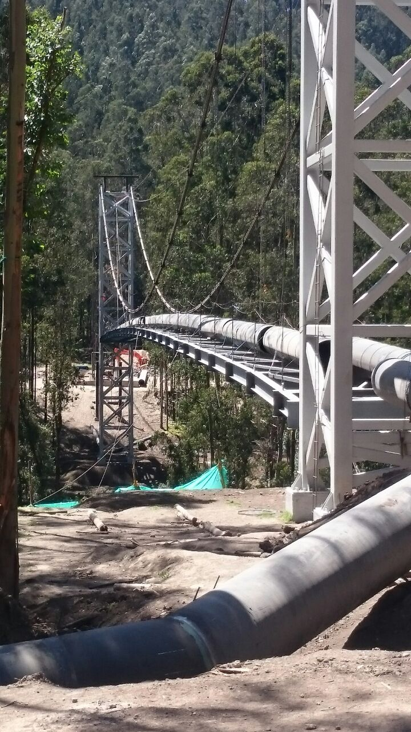
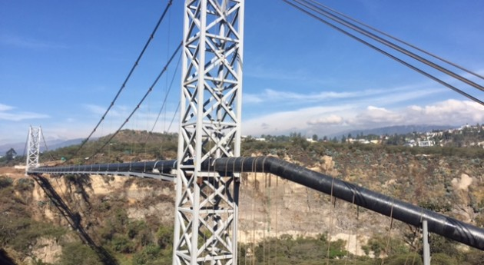
Construcción de obras de mitigación del riesgo 2015 -2018
SANTA CLARA
PITA
SAN PEDRO

Slide 8
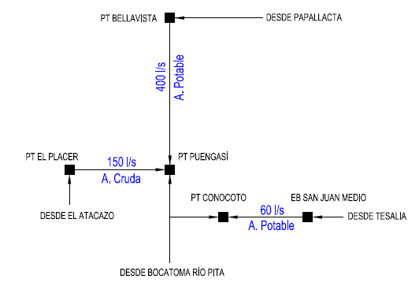
MEJORA RESILIENCIA DE LOS SISTEMAS DE DISTRIBUCIÓN DE AGUA POTABLE:
INTERCONEXIONES ENTRE SISTEMAS

Slide 9
Actualización del Plan Empresarial de Contingencias del volcán Cotopaxi
Actualización de procedimientos y protocolos de actuación de los diferentes componentes del Plan y áreas responsables
Actualización de la base de datos de las capacidades empresariales existentes (maquinaria y recursos humanos)
Formulación de un plan de acción de preparación ante un cambio de alerta del Cotopaxi
  Evaluación final del estado de los pasos elevados (en los ríos Pita, Santa Clara y San Pedro ) previo a la interconexión
  Acciones operativas de preparación para un potencial proceso de interconexión de los pasos elevados
  Campaña de comunicación para reducción de consumos
  Protección de infraestructura en plantas de tratamiento de agua potable ante caída de ceniza
  Análisis de factibilidad de varios proyectos mejorar la resiliencia de los sistemas de agua potable
  Coordinación permanente con el Centro Operaciones de Emergencia Metropolitano y la Secretaría General de Gobernabilidad y Seguridad

Slide 10
Acciones de preparación en marcha
Campaña de reducción de consumos y promoción de una cultura de consumo responsable del agua
Recuperación de la cota del embalse La Mica para aumentar la capacidad de reserva existente actualmente con fines de mejorar la resiliencia del sistema (acciones operativas entre sistemas agua potable existentes)
Mantenimiento constante y programado de las estructuras captaciones de quebradas, sumideros y alcantarillados.
  En el año 2022 se realizó la limpieza semestral de 138 estructuras de captación, desalojando un volumen de 35.000m3 de material.
  En el mismo año se realizó la limpieza de 100.000 sumideros con un equivalente de 16.000m3 de material desalojado.
Contratos vigentes para mantenimiento de estructuras de captaciones en Quebradas
Contratos vigentes para limpiezas de sumideros y estructuras especiales

Slide 11
Acciones para mejorar la redundancia de los sistemas
Inicio de diseños para mejorar la capacidad de la Planta de Tratamiento de Agua Potable “El Troje”. De 750 l/s a 1500 l/s con una inversión de $ 650.000
Inicio de licitación de obras para aumentar la capacidad de la Planta de Tratamiento de Agua Potable “Bellavista”. De 3000 l/s a 3750 l/s con una inversión de $ 7 millones.
Inicio de la construcción del Proyecto de conducción Paluguillo- Calderón 40 Km y nueva Planta de Tratamiento de Agua Potable Calderón (650 l/s), con una inversión de $ 120 millones próximos 3 años.
Intervención en el bombeo del Sistema Papallacta Integrado que fue afectado por Technomacro, al momento se ha recuperado 2 de las 5 líneas de bombeo y se está trabajando en la tercera. Se está contratando un estudio para la recuperación integral del Sistema.
Optimización de los sistemas de bombeo de los pozos para incrementar el caudal de 350 l/s a 692 l/s. Estos pozos se utilizan como reserva estratégica en todo el DMQ.

Slide 12
